Slide 1
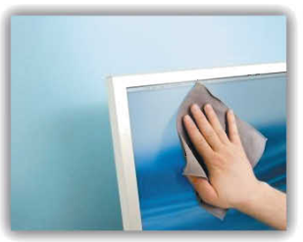
আজকের মাল্টিমিডিয়া ক্লাসে সবাইকে
স্বাগতম

Slide 2
মোহাম্মদ সাহাব উদ্দিন
 ICT4E জেলা অ্যাম্বাসেডর, নোয়াখালী
 মাস্টার ট্রেইনার (ICT),
UITRCE, চাটখিল
 মাস্টার ট্রেইনার (ইনহাউজ)
 সিনিয়র শিক্ষক (আইসিটি)
কামালপুর মো. হাশেম উচ্চ বিদ্যালয়
চাটখিল, নোয়াখালী।
মোবাইলঃ 01913210518
 Email : mdsahab66@yahoo.com,
sahab7619@gmail.com (মুক্তপাঠ)
 Youtube Channel Name : Sahab IT

Slide 3
শ্রেণি : ষষ্ঠ
বিষয় : তথ্য ও যোগাযোগ প্রযুক্তি
অধ্যায় : তৃতীয়
পাঠ : ২
সময় : ৫০ মিনিট
তারিখ : ১8/০৩/২০২০খ্রি.

Slide 4
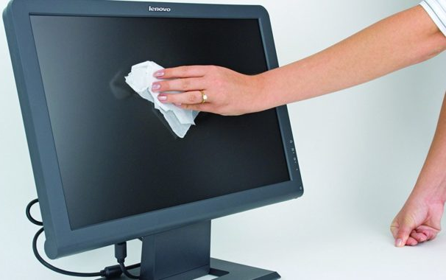
পর্যবেক্ষণ করে বল-
চিত্রটিতে কী দেখা যাচ্ছে?
মনিটর পরিষ্কার করছে
মনিটর পরিষ্কার করা কোন ধরনের কাজ?
রক্ষণাবেক্ষণ
আজকের পাঠ শিরোনাম কী হতে পারে বলতে পারো?

Slide 5
আইসিটি যন্ত্রপাতি রক্ষণাবেক্ষণ
পৃষ্ঠাঃ ৪০-৪১

Slide 6
শিখনফল
এই পাঠ শেষে শিক্ষার্থীরা..................
১। আইসিটি যন্ত্রপাতি রক্ষণাবেক্ষণ কী তা বলতে পারবে;
২। আইসিটি যন্ত্রপাতি রক্ষণাবেক্ষণ করার পদ্ধতি বর্ণনা করতে
পারবে।

Slide 7
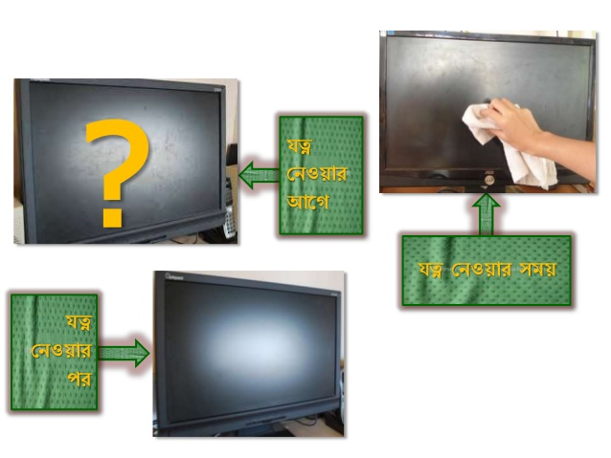
আইসিটি যন্ত্রপাতি রক্ষণাবেক্ষণ
আইসিটি বা কম্পিউটারের বিভিন্ন অংশ সঠিকভাবে ব্যবহারের জন্য যে নিয়মনীতি অনুসরণ করতে হয় তা রক্ষণাবেক্ষণ নামে পরিচিত।

Slide 8
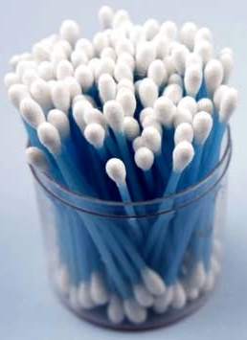
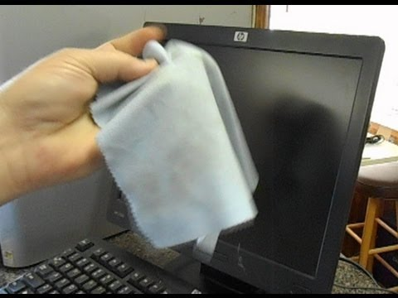
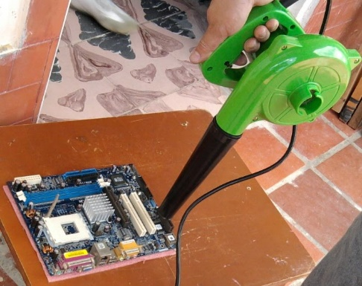
আইসিটি যন্ত্রপাতি রক্ষণাবেক্ষণ করার উপকরণ
কটন বাড
নরম সুতি কাপড়
?
?
গ্লাস ক্লিনার
?
ইলেকট্রিক ব্লোয়ার মেশিন
?
ভিনেগার
?

Slide 9
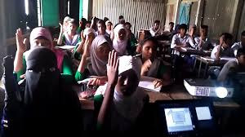
একক কাজ
 আইসিটি যন্ত্রপাতি রক্ষণাবেক্ষণের কয়েকটি উপকরনের নাম বল।

Slide 10
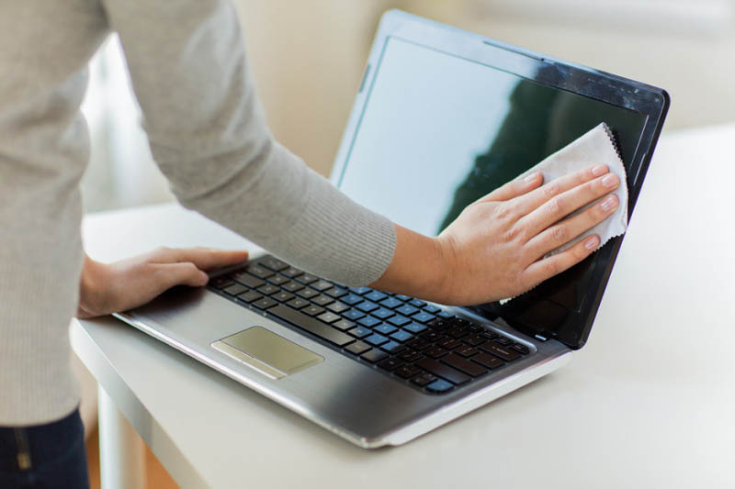
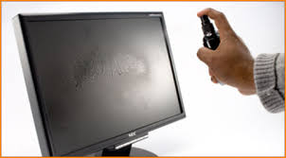
মনিটর পরিষ্কার করার নিয়ম
নরম সুতি কাপড় দিয়ে মনিটর পরিষ্কার করা হচ্ছে
চিত্র দুটিতে কী দেখা যাচ্ছে?
মনিটরে গ্লাস ক্লিনার দিয়ে স্প্রে করা হচ্ছে
চিত্রটিতে কী দেখা যাচ্ছে?

Slide 11
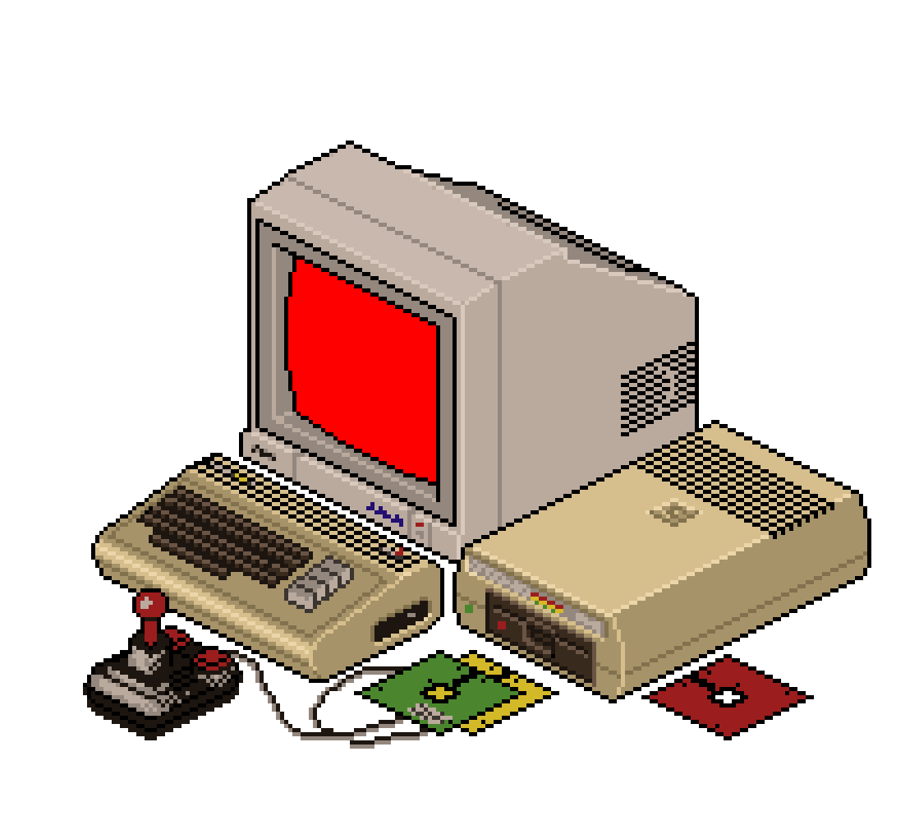
পিক্সেল নষ্ট হওয়া মনিটর
মনিটরের পিক্সেল নষ্ট হলে কম্পিউটারের মনিটর এমন দেখায়
কম্পিউটারের মনিটর এমন দেখায় কেন?

Slide 12
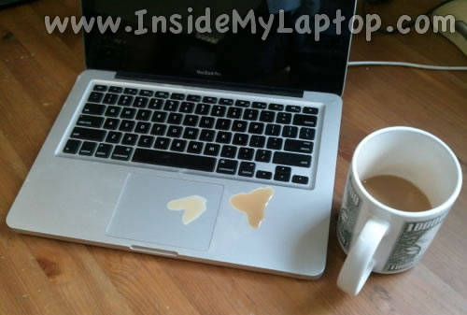
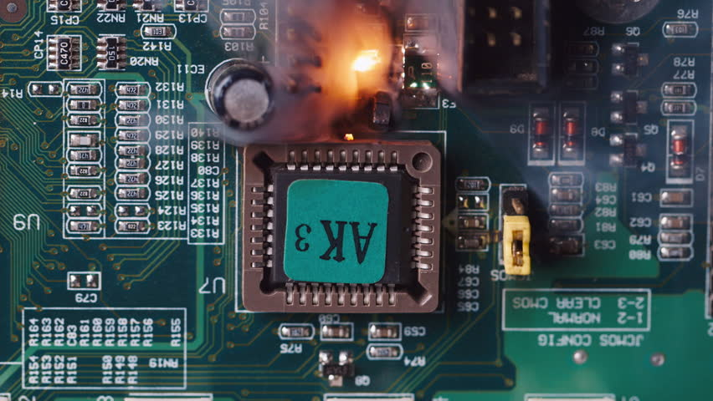
কম্পিউটারের পাশে পানি বা তরল জাতীয় কোন কিছু রাখা যাবে না
?
কম্পিউটার ব্যবহার করার সময় তার খুব কাছাকাছি পানি বা কোনো ধরনের ড্রিংক না রাখা ভালো
কম্পিউটারে পানি বা তরল জাতীয় কিছু পড়লে বৈদ্যুতিক সার্কিটগুলো শর্ট সার্কিট হতে পারে
?

Slide 13
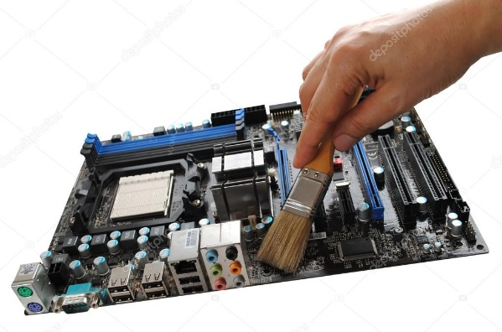
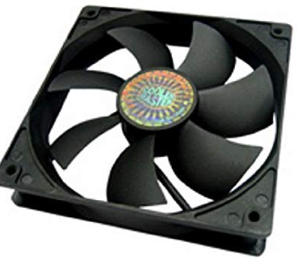
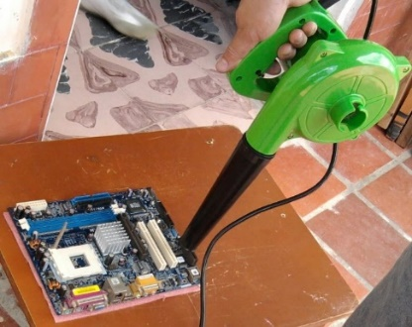
ধুলোবালি পরিষ্কার করা
?
কম্পিউটার ফ্যান যখন বাতাস টেনে নেয় তার সাথে ধুলোবালিও টেনে নেয়

Slide 14
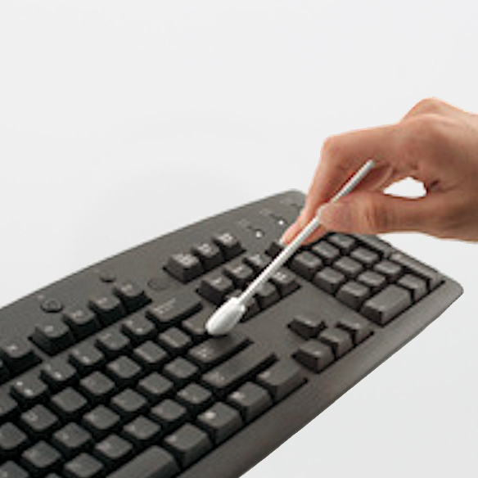
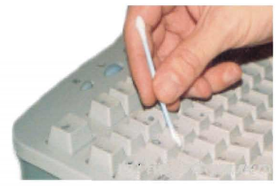
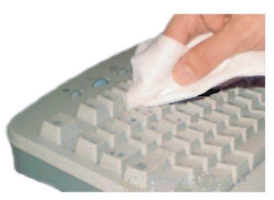
কি-বোর্ড পরিষ্কার করা
কি-বোর্ড কাঠিতে তুলা লাগিয়ে বা কটন বাড দিয়ে পরিষ্কার করে নরম সুতি কাপড় দিয়ে মুছে নিতে হয়
চিত্রগুলোতে তোমরা কী দেখছো?

Slide 15
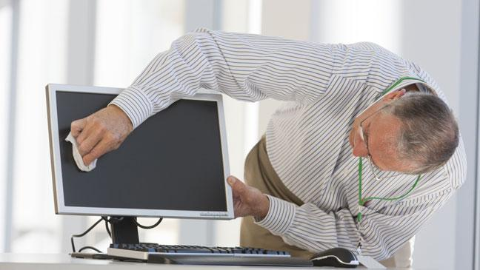
জোড়ায় কাজ
মনিটর পরিষ্কার করার পদ্ধতি লেখ।

Slide 16
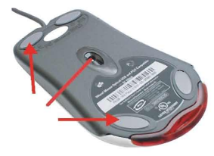
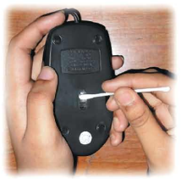
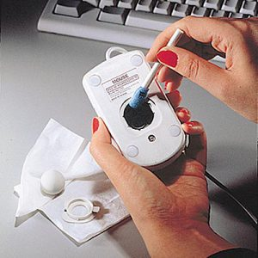
মাউস পরিষ্কার করা
মাউসে যেখানে ময়লা জমে কাঠিতে তুলা লাগিয়ে বা কটন বাড দিয়ে সেটা মুছে নিতে হয়
চিত্রগুলোতে তোমরা কী দেখছো?

Slide 17
দলীয় কাজ
(ব্যবহারিক)
বিদ্যালয়ের কম্পিউটার ল্যাবের কম্পিউটারগুলো পরীক্ষা করে দেখ মনিটর, কি-বোর্ড এবং মাউস পরিষ্কার করার প্রয়োজন আছে কি-না।

Slide 18
মূল্যায়ন
১। কোন মনিটরের পৃষ্ঠদেশ কাঁচ নয়?
উত্তরঃ এলসিডি বা এলইডি
২। কোন যন্ত্রটি মাঝে মাঝে পরিষ্কার করা ভালো?
উত্তরঃ কি-বোর্ড
৩। মাউস কীভাবে কাজ করে?
উত্তরঃ আলো প্রতিফলিত হয়ে
৪। সি আরটি মনিটর পরিষ্কার করার সময় প্রথমে কী ব্যবহার করা উচিত?
উত্তরঃ নরম সুতি কাপড়
5। কম্পিউটারের যেকোন অংশ পরিষ্কার করার সময় কী করতে হয়?
উত্তরঃ বৈদ্যুতিক সংযোগ বন্ধ করে দিতে হবে

Slide 19
বাড়ীর কাজ
কম্পিউটারকে নিরাপদ রাখতে কোন কোন বিষয়গুলো লক্ষ করতে হবে?

Slide 20
সবাইকে ধন্যবাদ

